Slide 1
Université Mohamed Khider-Biskra
Faculté des sciences exactes
et des sciences de la nature et de la vie
Département des sciences de la nature et de la vie
Génie génétique:
Hôtes de clonage
Mme. A. MEDDOUR
2017/2018

Slide 2
Hôtes de clonage
En biotechnologie, le génie génétique est utilisé à des fins commerciales comme pour :
la production de nouveaux vaccins
des grandes quantités de protéines valorisables
l’introduction de gènes spécifiques dans un organisme animal ou végétale.
Dans chaque cas, le choix de l’hôte est essentiel puisqu’il nous orientera vers un type de vecteur adapté.

Slide 3
L'hôte idéal
Pour obtenir de grande quantité d’ADN cloné l’hôte idéal doit:
- Se développer rapidement dans un milieu de culture peu onéreux.
- Être non pathogène.
- Être capable d’incorporer l’ADN.
- Être stable en culture
- Possède des enzymes appropriées pour la réplication du vecteur.
Les hôtes répondant à ces critères sont des microorganismes eucaryotes ou procaryotes dont les génomes sont bien connus car entièrement séquencés, génétiquement manipulables.

Slide 4
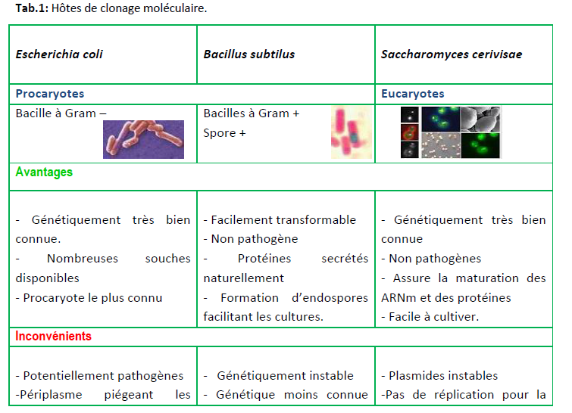
Hôtes de clonage moléculaire

Slide 5
Escherichia coli:
C’est l’organisme le plus utilisé en clonage moléculaire.
Malgré que cette bactérie soit comptée parmi la flore normale de l’intestin de l’homme et les animaux, il est aussi un pathogène potentiel, surtout les souches sauvages (synthèse d’endotoxines susceptible de contaminer les produits finis), cela constitue un problème potentiel notamment pour les produit pharmaceutiques administrés par voie intraveineuse.
Aussi le problème, que E. coli retiens des protéines extracellulaires dans son espace péri-plasmique, ce qui peut rendre l’isolement et la purification des protéines recombinantes difficiles et coûteuse.

Slide 6
Bacillus subtilus
L’inconvénient majeur de cette souche reste la difficulté de maintenir la réplication plasmidique dans les sous cultures, ce qui engendre souvent la perte de l’ADN cloné.
Saccharomyces cerivisae
Des vecteurs plasmidique et des YAC ont été développés pour le clonage dans la levure Saccharomyces cerivisae.
L’avantage que présente cet hôte est qu’il possède les ARN et les systèmes post traductionnels complexes nécessaire à la synthèse de produits de gènes d’organismes supérieurs.
Les processus post traductionnels peuvent être à l’origine de problème de clonage.

Slide 7
Autres cellules eucaryotes :
La culture de cellules de mammifères présente un coût élevé et des difficultés de production à grande échelle. En plus le niveau d’expression des gènes clonés est souvent faible (aussi pour les insectes, plantes, etc.).
On dit dans les cas des bactéries transformation, le processus d’intégration de l’ADN étranger, mais pour les eucaryotes on dit la transfection, car, la transformation des cellules de mammifère désigne habituellement la conversion en cellules malignes (tumorales, cancéreuses).
L’exemple le plus connu de l’application de cette caractéristique en biotechnologie est la production des anticorps monoclonaux.

